Slide 1
Banco de Calibración de Zowi
Autor: Marcial Rodríguez
Coordinador: Juan Manuel Enrique

Slide 2
Índice
Contexto
Desarrollo
Armario Final
Conclusión
Notes:
Motivo y objetivo del proyecto
Desrrollo: se vera la evolicion del proyecto
Producto final – aracteristicas del producto final desarrollado. Componentes y programa
COncl.: Resultados, trabajos futuros..

Slide 3
Contexto
Objetivo, motivo y requisitos del proyecto

Slide 4


¿Qué es este proyecto?
Es el diseño de un sistema compuesto por:
Raspberry
Arduino
Sensores
…
Capaz de:
Descargar programas en Zowi
Medir las posiciones de sus piernas
Hacerlo mover sus servos
Y automatizar parte del proceso de fabricación de Zowi
Notes:
Es un sistema formado, principalmente por una Arduino, una raspberry y unos sensores (acelerómetro y giróscopo), además de otras componentes (botones, pulsadores, display lcd…)
Que resuelve un problema de automatización: permite realizar automáticamente parte de la configuración de Zowi en su misma línea de montaje.

Slide 5
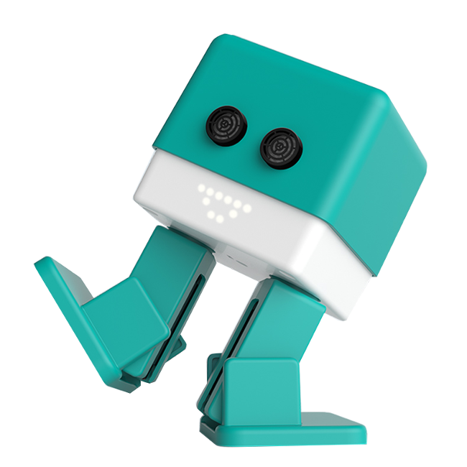
Vale, pero… ¿Qué es un Zowi?
Juguete desarrollado por BQ
Robot bípedo
Educativo
Programable
Basado en Arduino
Componentes
Servos
Ultrasonidos
Matriz LED
…
Notes:
Este juguete es Zowi, un robot educativo de Bq con 2 piernas, basado en Arduino y reprogramable : tiene algunos componentes electrónicos básicos y está hecho para que los niños aprendan sobe programación y electrónica.

Slide 6
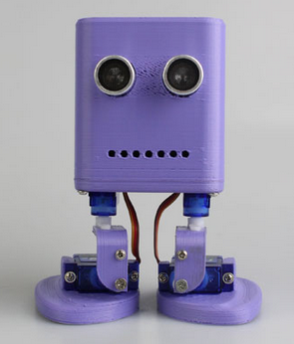
Vale, pero… ¿Qué es un Zowi?
Zowi es la suma de…
Diseño derivado del robot Bob
Librería oscillators
Aplicaciones y juegos
BQ y Educación
Material, cursos y formación de profesorado
Línea de juguetes educativos: Printbots, kits
Herramientas: Diwo, bitbloq
Notes:
Importante q tiene piernas (antes bq solo tenia robots con ruedas).
Es un diseño que nace del robot bob, impreso en 3d, (inicialmente zowi también ha sido impreso en 3d). Se le añade la lib oscillators de obijuan (en aquel momento oscillators hasta en la sopa).
Bq tiene un departamento de educación y una de sus líneas es la robótica educativa con diferentes juguetes DIY impresos basados en Arduino y piezas impresas.
Zowi se conoce fuera del departamento de i+d se decide fabricar en masa en plástico inyectado (hasta ahora todos los productos similares habían sido impresos en granja de impresoras). Y se crea todo un ecosistema a su alrededor de juegos, aplicaciones y demás.
NO COMENTAR:
Diwo: “do it with others” - escuela maker para diseño 3d, programación arduinos, etc.
Bitbloq: lenguaje de programación por bloques.

Slide 7
¿Qué es este proyecto?
Objetivo
Diseño y construcción de un sistema parte de la cadena de montaje de Zowi
Principal función: ajustar de forma automática las posiciones de los servos de Zowi
Una funcionalidad adicional: descargar del software final en el controlador de Zowi
Notes:
Es la creación de un sistema capaz de programar a Zowi y calibrar sus servos gracias a que puede leer los desvíos de sus orientaciones.

Slide 8
¿Por qué se hace este proyecto?
Motivo del proyecto
La calibración de los servos resulta ser un problema
Procedimental
Específico para cada juguete
Lento
¿Cómo Integrarse en línea de producción?
Notes:
El motivo por el que nace este proyecto es por la necesidad de calibrar los servos de los juguetes, la calibración del servo de posición es habitual en electrónica domestica o radiocontrol y es algo que se hace específica y manual mente para cada servo dentro de su propio sistema.
De ahí surge el proyecto, se quiere dar una solución automatizada, que no requiera del laborioso proceso de afinar cada servo.

Slide 9
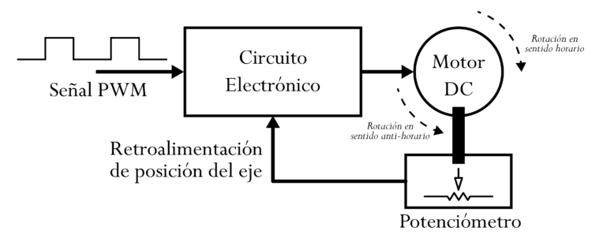
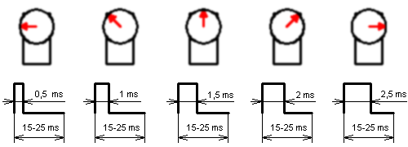
Calibración de los servos
Servos de posición
Funcionamiento
Problema del PWM
Librería srvo.h
Engranaje a mano en piezas de Zowi
Fabricación
Notes:
Partir en 2 diapositivas?
Utiliza servos de posición, estos, además de la reductora, no tienen más que un circuito electrónico que aceptará como entrada un tren PWM y que mueve un motor de continua acoplado a un potenciómetro. El potenciómetro hace un divisor de tensión que al circuito y de esta forma se puede comparar la Input q indica el valor deseado con el valor real (el leído/realimentado) y actuar sobre el motor en consecuencia.
Librería de Arduino que nos permite estableces una relación grados sexagesimales (entero en el programa) a posición del servo, siendo transparente el PWM.
Diferentes marcas o lotes podrían presentar diferente relación PWM – Posición, valor para un determinado ángulo podría estar desplazado.
Fabricación del servo: eje dentado no queda en misma posición ni dentro del mismo lote.
Piezas engranadas a mano.
Librería srvo Arduino
Old… NO
Problema:
El ensamblaje de los servos en sus piezas correspondientes se hace de forma manual, por la misma fabricación de las partes del servo, las piezas podrían quedar montadas con un desfase de hasta 7.5 grados, o mayor aún si el operador no elige bien la orientación al engranar. Adicionalmente, por el fabricante del servo, la relación entre tren de pulsos
PWM y la posición final del servo puede variar -estar un poco desplazada-, incluso variar muy ligeramente entre servos del mismo fabricante
Se tienen entonces varios factores que hacen que cada servo sea montado en una
posición distinta -o considerada distinta por el programa- y tenga que ser configura-
do por software,

Slide 10
Calibración de los servos
¿Cómo se calibra un servo?
Tras la instalación del servo y la conexión al controlador
Definir la posición de partida
Por ejemplo, asignar un cero
Ver el desfase frente al valor cero de la librería de Arduino
Utilizar dicho desfase como “offset” o “trim”
Notes:
Establecer posición de partida: asignarle un cero.
La forma habitual de calibrar un servo de este tipo consiste en conectarlo a nuestro sistema, decirle que vaya a cierta posición utilizando directamente la librería srvo.h de Arduino y ver el desfase frente a la posición para nuestra posición deseada y a funcionar en base a ello.
Se juega un poco con él para localizar su máximo y mínimo
¿te equivocas? Desmontar y volver a montar.
Según el desfase:
Tenerlo en cuenta simplemente
O… Guardar el valor como un +-offset
O.. Desmontar y montar

Slide 11
Requisitos
Plazo de finalización fijado en 2 meses
Replicable fácilmente por terceros
Utilizable por personal no-técnico
Cadencia aprox: 30-60s
Fácil instalación
Notes:
Ahora que estamos en contexto del problema a resolver, se exponen los requisitos. Que no fueron fijados todos ellos en un inicio.
Desde un “a ver si se puede resolver esto” fue tomando forma poco a poco en cada iteración de los protoipos.
Algunos de los requisitos marcaron el camino a seguir y se hizo fácil la toma de decisiones.

Slide 12
Desarrollo
Alternativas y prototipos
Notes:
Si ha kedao claro el problema -> vemos la evolucin por los diferentes prototipos.

Slide 13
Posibles alternativas
Se realizan algunas pruebas de concepto con diferentes tecnologías
Visión por computador
Sensores IMU
Material generado durante el desarrollo disponible en:
github.com/uborzz/proyecto-ind
Notes:
Se plantean 2 vías incialmente.
Que se contactara conmigo para este desarrollo fue debido a que trabajaba en temas con visión y se pensaba que este problema se podría resolver con esta tecnología.

Slide 14
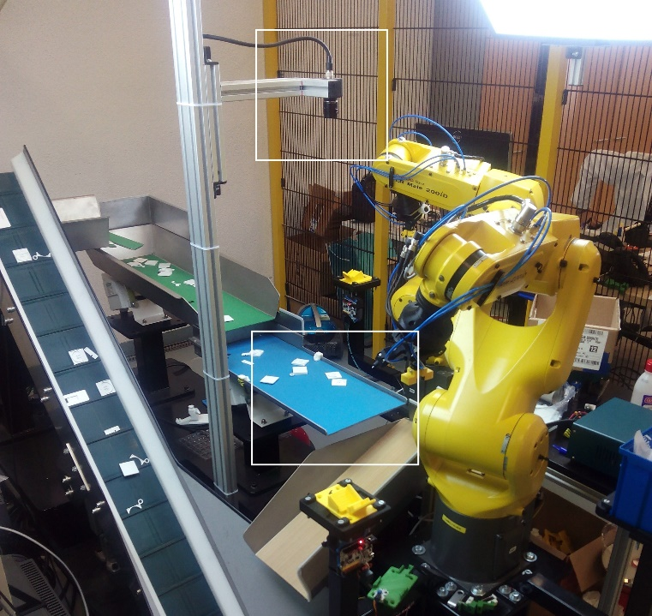
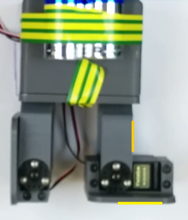
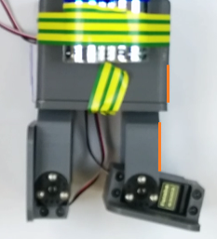
Visión por computador
Se reutiliza sistema montado en célula robotizada
Cámara Fanuc y iRVision
Relés 24 – 5 V
Calibraciones por separado
Notes:
Aquí decir solamente que se probó por separado a calibrar las 2 articulaciones usando la Arduino conectada a los servos y un pequeño programita que los movía según el robot le dijese, mediante 2 entradas digitales a través de unos relés (las digitales del robot van a 24v mientras q la Arduino a 5). El robot decía simplemente Sube o baja hasta llegar a estar dentro de los valores entrenados al sistema de visión:
Ángulo entre las 2 líneas para tobillo, y para cadera distancia entre las 2 líneas. La localización de las líneas se hacía por simple matching de esa zona.
La idea sería desarrollar algo similar usando por ejemplo raspberry y opencv. Se sabía de antemano que esto iba a funcionar bien pero por experiencia, también se sabe lo coñazo que son los sistemas de visión y las condiciones de iluminación. Se decide probar a usar las imus, que también parece ser más divertido, barato y “original”.

Slide 15
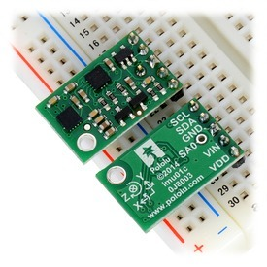
Introducción MinIMU-9 v3
Solución elegida de entre varios sensores y librerías
MinIMU-9 v3 de Pololu con librería MinIMU-9 AHRS
Compuesto por acelerómetro, giróscopo y brújula.
LSM303
L3GD20H
9 DOF
Precisión 0.1 grados
I2C (Dirección configurable)
Notes:
Para la siguiente opción… se introduce la Minimu.
Varias posibilidades, MinIMU v3 Varias librerías, distintos dispostivos. MCU6050, V2, etc.
Importante I2c canal Arduino – imu (posibilidad seleccionar entre 2 direcciones distintas”.
9 grados libertaD: acel. Giro y brújula dan medidas en los 3 ejes. = 9.
Ni comentar de primeras:
Acelerometro que nos permiten medir las acelaraciones en las 3 dimensiones del espacio, sabiendo q la gravedad de la tierra tiene una acele. Perpendicular al suelo, se pueden calcular inclinaciones respecto a los ejes x e y. El giróscopo : mide velocidades angulares.

Slide 16
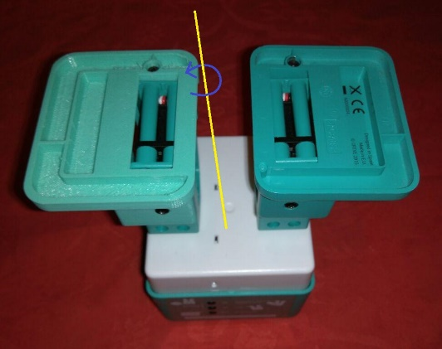
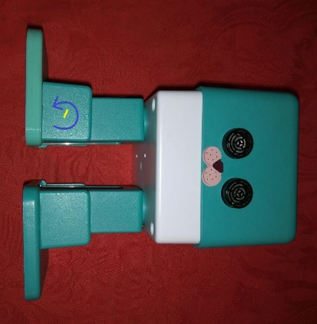
Solución con IMU
Posición Zowi
Anclaje de la IMU
Calibración – uso (Ejes)
Elegida frente a la visión por coste, replicabilidad y fácil instalación
Procedimiento iterativo:
Calibrar IMU
Colocar en Zowi
Mandar servo a una determinada posición
Medir desviación entre posición deseada y real
Corregir posición
Volver al punto 3 hasta tener la posición deseada
Guardar desfase
Notes:
El sistema ha de ser físicamente estable
Posicion zowi, determinado por la IMU, acelerómetro y eje Z no se llevan bien, magnetómetro lento y lecturas tardan en ser fiables en este eje. Se evita el eje Z y de ahí la posición de Zowi en las siguientes imágenes q veremos.
Anclaje, necesario para enganchar el sensor al pie del juguete.
Calibración del sensor necesaria al inicio del sistema, una vez el sistema tiene sus referencias: usar sistema fijo que no altere las orientaciones mantenga las relaciones.
Afectado por campos magnéticos o vibraciones / golpes.
El procedimiento será prácticamente el mismo para todo los prototipos: Explicar Proced. Iterativo.

Slide 17
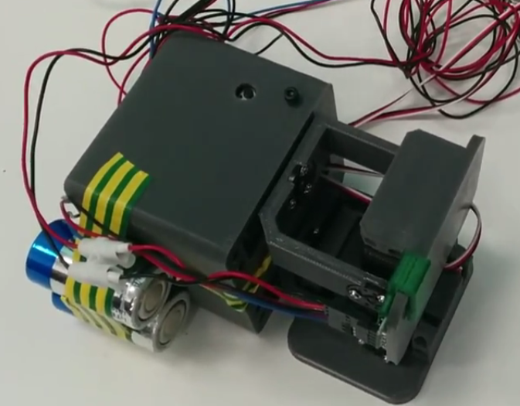
Prototipo de validación de concepto
Aprendizaje
Pruebas diferentes libs y sensor
Arduino (BQ ZUM) conectado a los servos y IMUs
Una pierna solamente
Anclaje con grapa
Notes:
Se probaron otros sensores, otra Librerías para este mismo sensor. X.ej: mcu6050
Solucion por usar Una sola placa con los servos y la imu.
Aquí se aprende la importancia de la estabilidad del anclaje al pie y la calibración explicadas en la diapositiva anterior. Paralelismo? Siguiente diapo.

Slide 18
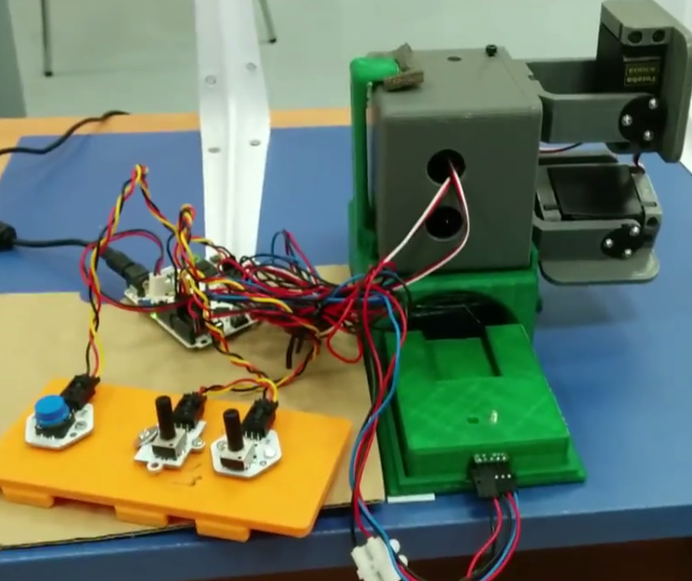
Evolución…
Banco soporte
Zapato y cajetín
Paralelismo
Notes:
Al validarse el camino de la IMU, se empieza a trabajar en desarrollar una mejor solución:
botonera. Paralelismo entre imu – pie necesarios para buena calibración.

Slide 19
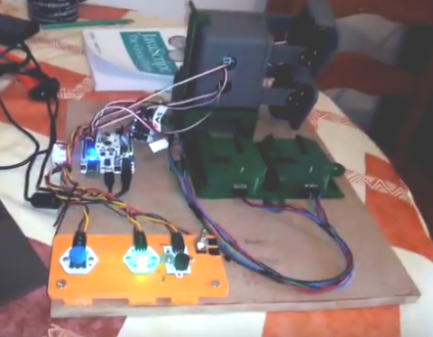
Evolución…
Nuevo banco
2x IMUs
Direcciones I2C
Filtrado
Más iteraciones
0 – 90 deg diferencias
Notes:
Direcciones i2c imus.
Éxito cadera > éxito pie (calibrado a 90º)
La calibración/inicialización de los sensores muestra resultados no tan buenos cuando el sensor se inclina notablemente: Pie (90 grados)
Mayor numero de iteraciones y medidas tomadas de un filtrado de múltiples medidas.

Slide 20
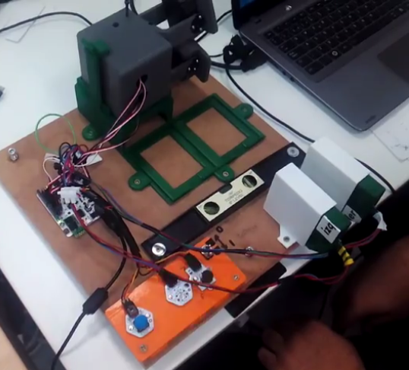
Evolución…
Calibración 90 deg
Mejora calibración inicial
Nivel y tornillos
Gestión de errores con los resultados de las mediciones
Notes:
Mejora maquina de estados:
Se empieza a implementar una gestión de errores.
+ mejora en calibración 90º
Más estados para repetir calibración inicial si difiere de 0.
Nivel y tornillos: fabricante recominda calibrar imu en paralelo al suelo para funcionamiento correcto.

Slide 21
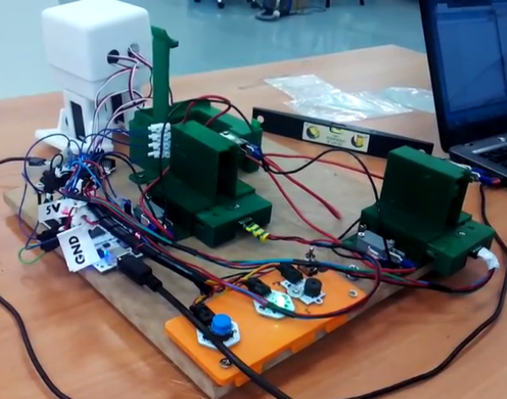
Tomando forma…
Zowi final SSL!
Freeduino Mega
Comunicación I2C
Wire.h
Intérprete comandos comunicación
Cajetines 2 posiciones con poka-yoke
Endstops en cajetines
Notes:
2 placas!
Prototipo final de Zowi sinterizado láser. -> Algunos cambios en la lógica de los giros, poca cosa.
Cajetines dobles
Un programa que en la placa de Zowi leerá comandos enviados por i2c desde la freeduino y moverá los servos según la info recibida. Se desarrolla este “protocolo” para hacer llegar instrucciones de una placa a otra.

Slide 22
Prototipo final
Cambio arquitectura
Conexión USB y problema I2C
Raspberry como maestro Serie
Python y migración del intérprete
Display LCD
Armario eléctrico y banco de calibración integrados
Notes:
Se conoce el proceso de montaje, que el robot llega completamente cerrado, se saben las dimensiones finales,
En principio Se asumía una comunicación i2, pero los pines no estarán accesibles en Zowi, necesario usar comunicación serie por usb.
Se implementa un ordenador, Raspi que comunique con ambas y haga llegar información de una placa a otra, no podemos comunicar 2 arduinos usando usb,

Slide 23
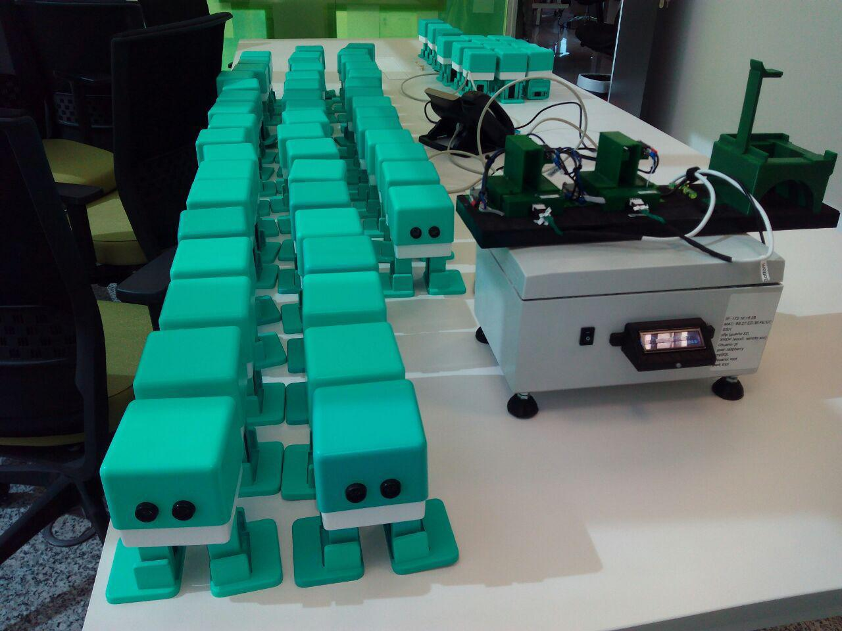
Prototipo final
Mejoras software gracias a la Raspberry
Acceso por SSH
MySQL local y remoto
Acceso por XRDP
IDE de Arduino
AVRDude
Pruebas y validación
Notes:
Mejoras de fácil implementación gracias a la raspberry, se explican en el apartado final.
62 zowis con usado por otras personas de dpto. de producto
Buen feeling, aquí debió acabar el proyecto, pero se aprueba que se realice el montaje de 2 armarios con algunas modificaciones aquí mismo, por nuestra parte para su uso en fábrica.

Slide 24
Prototipo final (Vídeo)
Notes:
Video sistema

Slide 25
Armario final
Componentes, software y herramientas

Slide 26
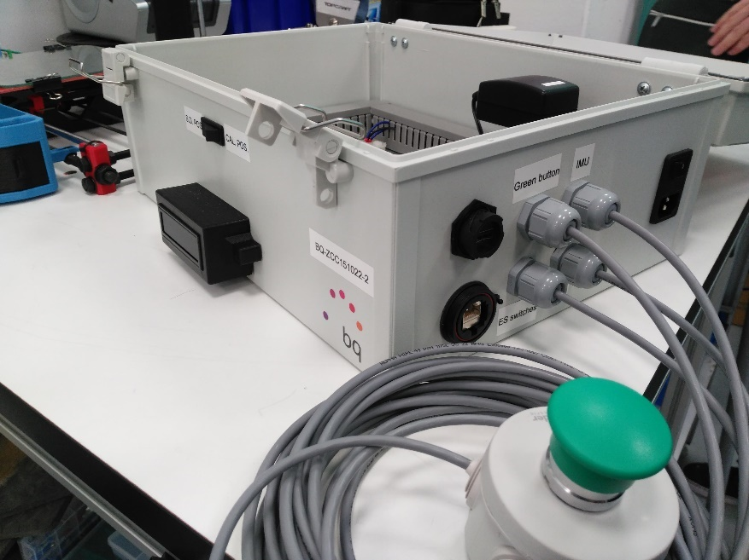
Armario final
Cambios solicitados
Separación Banco-Armario
Mangueras largas, pulsador
Conexiones por pasamuros
RJ45, USB
Display altura ojos
Mejoras adicionales
Shucko y trafo
DIM y clemas
Alimentación pasamuros con interruptor y fusible
…
Notes:
Cambio a armario + estructura soporte por separado. Diseño banco soporte por el dpto. de mecánica.
Cambios ñoños. Mejoras para hacer mas pro y industrial, siguiente foto.

Slide 27
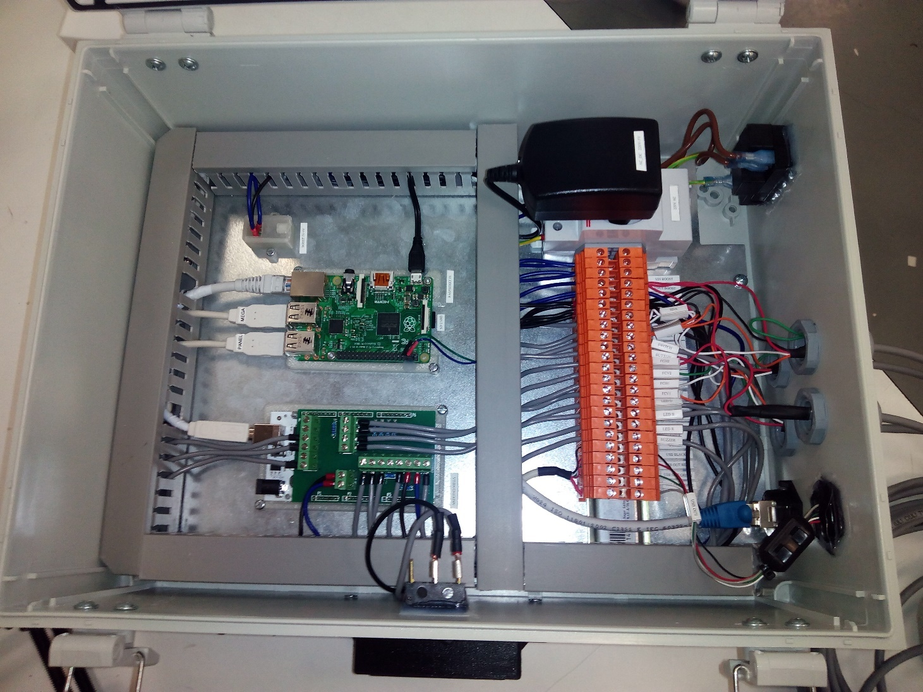
Armario final
Notes:
Que lo vean y poco más… clemas, carril dim, canaletas, interruptor alimentación con fusible, pasamuros, etc..

Slide 28
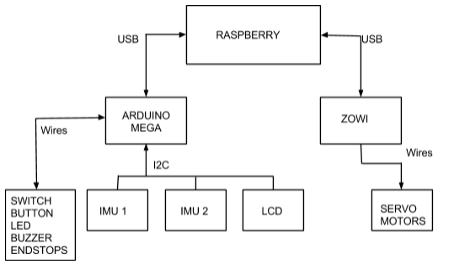
Esquema de Conexiones
Lógica cableada
I2C
Serial
Protocolo propio
Notes:
Que lo vean y poco más.
*mejorar este diagram?

Slide 29
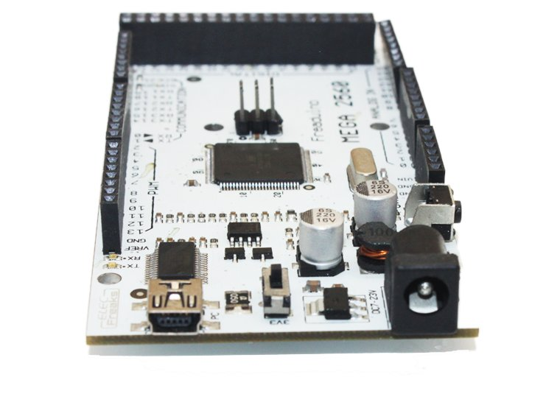
Freeduino Mega
Cerebro del sistema
Máquina de estados
Interacción con el operador
Software
IDE Arduino 1.0.6
Libs: LiquidCrystal, Wire, MinIMU
Canales serial TTL
Hardware
Leds, buzzer: PWM
Pulsadores, endstops, botón
Pull-ups por software
Alimentación por Vin
Notes:
Familiaridad, usada en las impresoras 3d y se tiene bastante trillada.

Slide 30
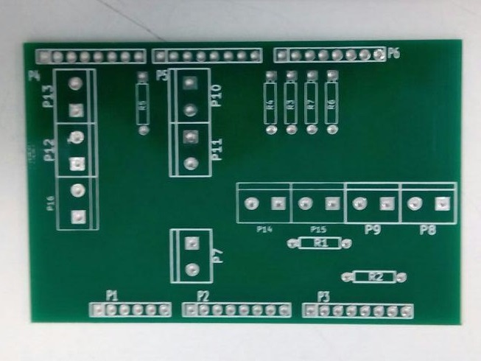
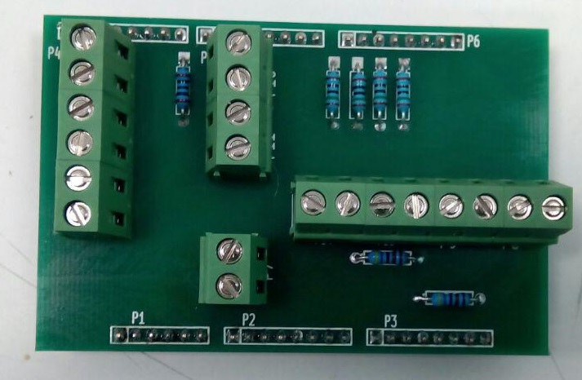
Shield Mega
Interfaz salida a bornas
Resistencias Leds
Pull-ups I2C
Prototipado
KiCAD
Cyclone, flatcam y CncGcodeController
Notes:
Version Final Mandada a hacer.
diseño kicad, el prototipado y la primera versión se hizo con la cyclone.

Slide 31
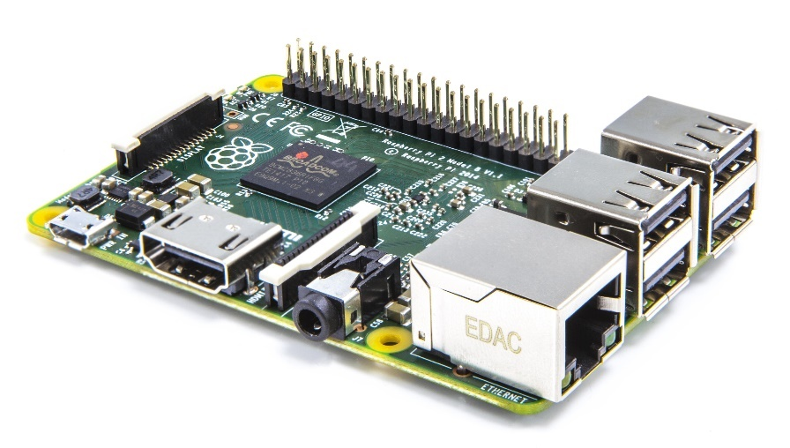
Raspberry PI 2
Interfaz Mega - Zowi
Programador Zowi
Salida al exterior
Software
SO Raspbian
Scripts Python y shell
Hardware
Trafo
Alimentación USB Zowi
Vout a Mega
Notes:
1 gb de ram. Tan importante como la MEga., no solamente nexo unión mega – zowi. Se usa como programador.

Slide 32
Raspberry PI 2
Configuración
Current limit: config.txt
Autologin del usuario
Script .sh rearranque
Autostart del .sh
Protocolo comunicación
Reglas de los puertos usb
Bind – unbind
Programación en Python
Habilitación SSH
Instalación XRDP
MySQL
Trazabilidad
Detección errores
IDE Arduino
AVRdude
Notes:
XRDP: Escritorio remoto desde otro ordenador.
Ide Arduino, lo que también instala AVRdude, q se utiliza para programación de Zowi directamente desde la script de Python. Descarga programa ya compilado en .hex
Current 600mA a 2ª por bahías usb (config.txt)
Modo servidor, login automático al iniciarse el sistema
Servicio rearme de la script Python –demonio- siempre up
Configuracion del protoco, comandos para raspi y comandos para zowi
SQL local por si no tenia acceso a internet.
reglas, y bind unbind: hecho en remoto tras semana de funcionamiento.

Slide 33
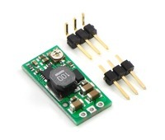
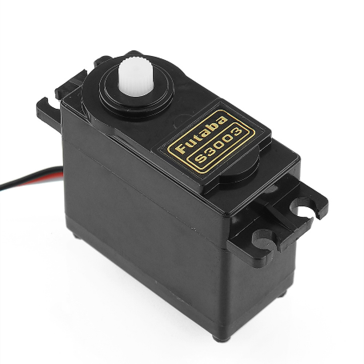
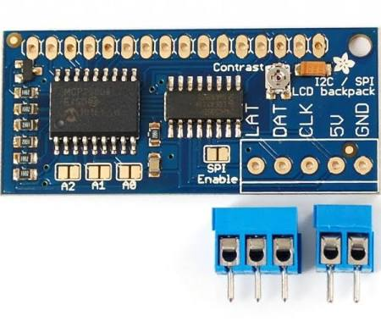
Otros componentes
Display
Pantalla LCD
Backpack de Adafruit
I2C – LiquidCrystal.h
Componentes menores
Buzzer, Led RGB, puntas, clemas, resistencias
Power Boost
5V a 9V aprox.
Zowi
Intérprete .ino
Serial a Raspberry
Servos
Movimiento con srvo.h
EEPROM.h y I2C_eeprom.h
Notes:
LCD con chepa conversión i2c, lib-> liquidCrystal
Componentes menores
Zowi como otro componente dentro de nuestro sistema, interpreta comandos y mueve servos, también graba posiciones en eeprom. Libs.
Elevador de tensión para alimentar por pines a la Mega.

Slide 34
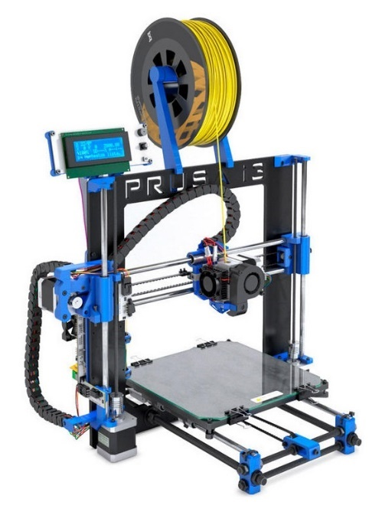
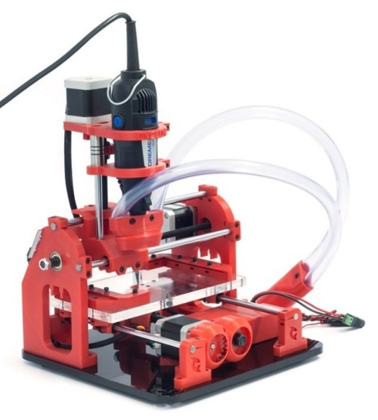
Tecnologías DIY
Piezas impresas
Prototipado inmediato
Inventor y Freecad
Cura
Aplicación
Bancos soporte prototipo
Zapatos prototipo
Anclaje de electrónica a la chapa del armario
Caja display
Caja elevador de tensión
PCB prototipo
Componentes de Kit
Notes:
Prototipado y desarrollo
Importancia de las herramientas: impresoras, cyclone y componentes de kits con resistencias ya incorporadas para conexionado rápido con pines con v+ y tierra, etc.

Slide 35
Conclusión
Resultados y trabajos futuros

Slide 36
Conclusión
Se afinan los últimos detalles y se envían a Rosti las dos unidades del armario para empezar a funcionar
Testeo del funcionamiento tras el ensamblado
Traducciones de mensajes display LCD a inglés
Redacción de manuales de operación
Documentación de la máquina de estados del sistema
Algunas guías cortas para cambio de cableado o instalación
Backups de las imágenes de las Raspberry
Elaboración de planos eléctricos
Notes:
Se generan planos, documentación tipo manuales de uso o reemplazo de cables y tal. Backups y testeo, se empaqueta y se envia.n las 2 unidades del armario-

Slide 37
Resultados
Instalación en Rosti correctamente
Últimas mejoras desarrolladas online desde España
25000 unidades creadas
Ventaja 2 armarios
Prototipo en SAT: Rivas
Armarios en Marcha: Navarra
Notes:
Que lo vean y poco más.

Slide 38
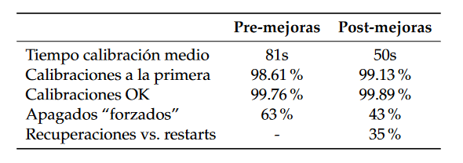
Resultados
Comparación pre y post mejoras implementadas online
Notes:
Cambios del bindeo del puerto y reglas -> evitan alguna situación de restart (lo que implica calibrar sensores), estas no se pueden medir porque simplemente no suceden,
Otras situaciones se corrigen en lugar de prevenrlas: Medida recuperaciones: comparación errores producidos + correccion vs errores producidos + botonazo. -> (no todos errores rekerian botonazo realmente, sino cierta espera). -> Recomendaciones de reiniciar de vez en cuando para recalibrar imus por si ha habido perturbaciones, vibraciones, etc.

Slide 39
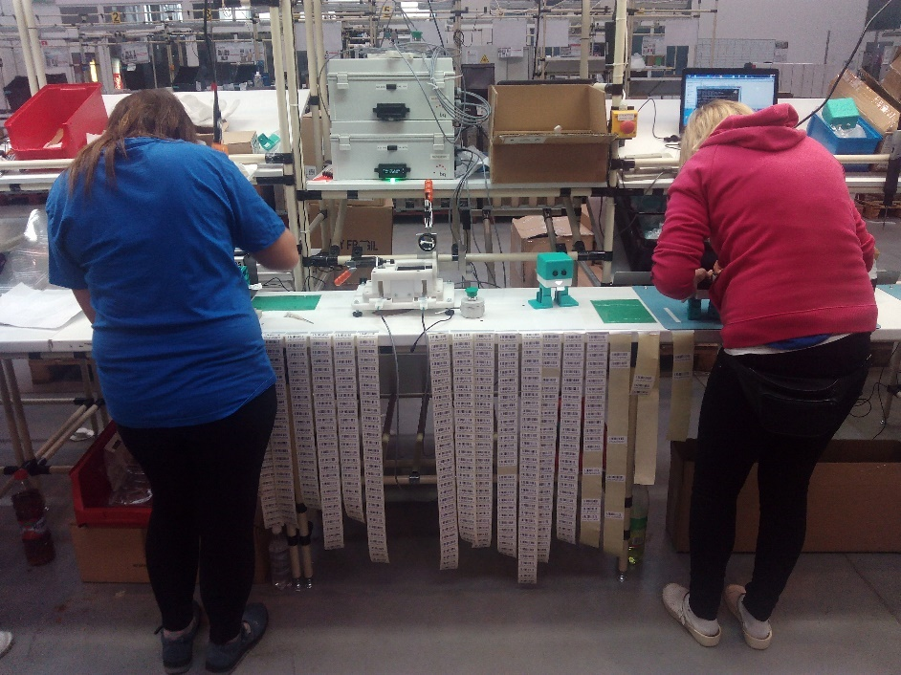
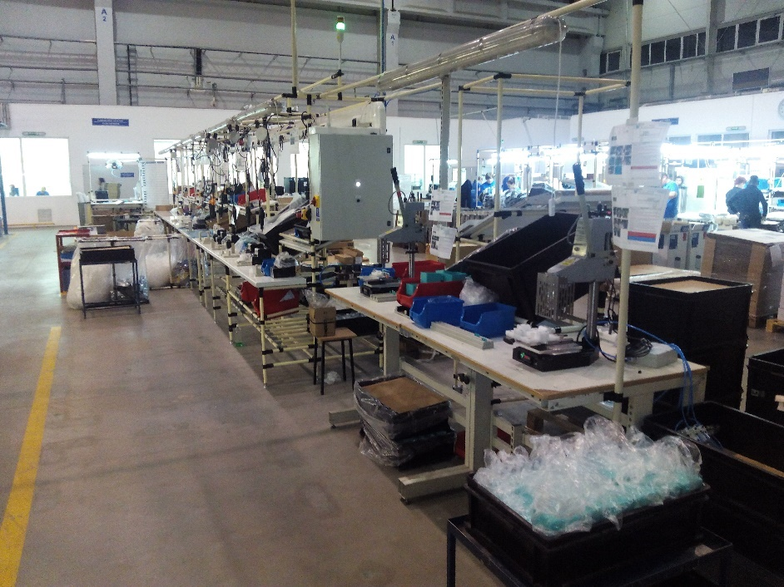
Resultados
Fábrica de Rosti y línea de montaje
Notes:
Que lo vean.
Puesto compartido, no requiere un operador solo para este puesto, no hace cuello de botella, Flow.

Slide 40
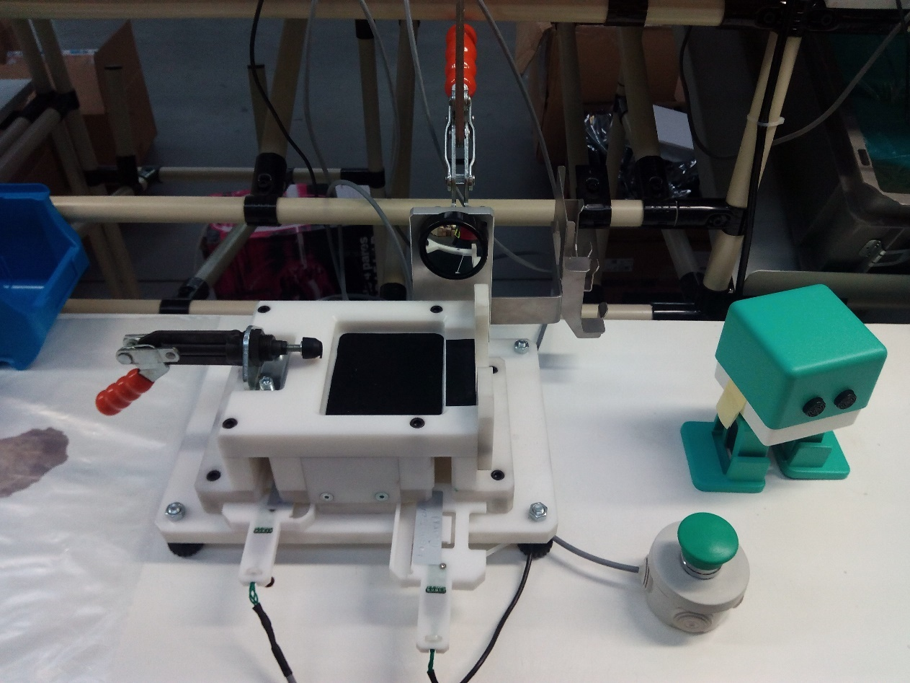
Resultados
Banco y zapatos en fábrica (SSL)
Notes:
Que lo vean. Banco hecho por mecánica – sinterizado selectivo por láser, simplemente como curiosidad.

Slide 41
Trabajos futuros
Proyecto cerrado
Proyectos similares con Raspberry y Arduino: Mejoras
Implementación de un logger
Buen diseño de la base de datos con columna de errores o incidencias, mejoras en la traza del programa
Mejorar protocolo comunicación Python-Arduino por serie, implementar requests y forma rápida de definir nuevos comandos, detección de fallos en la interpretación…
Emplear un reloj RTC en la Raspberry para no depender de internet y NTP
Notes:
Mejoras no aplica, proyecto cerrado.
De cara a proyectos similares que integren Arduino y raspi se podrían aplicar algunas medidas en base a lo aprendido en este.
Necesario logger cuidado para trazabilidad o directamente mejora de las entradas a base de datos.
Protocolo comunicación mejorado entre ambas placas.
Reloj RTC para evitar problemas de restores de backups.

Slide 42
Banco de Calibración de Zowi
¡Gracias por su atención!
¿Preguntas?

